Slide 1

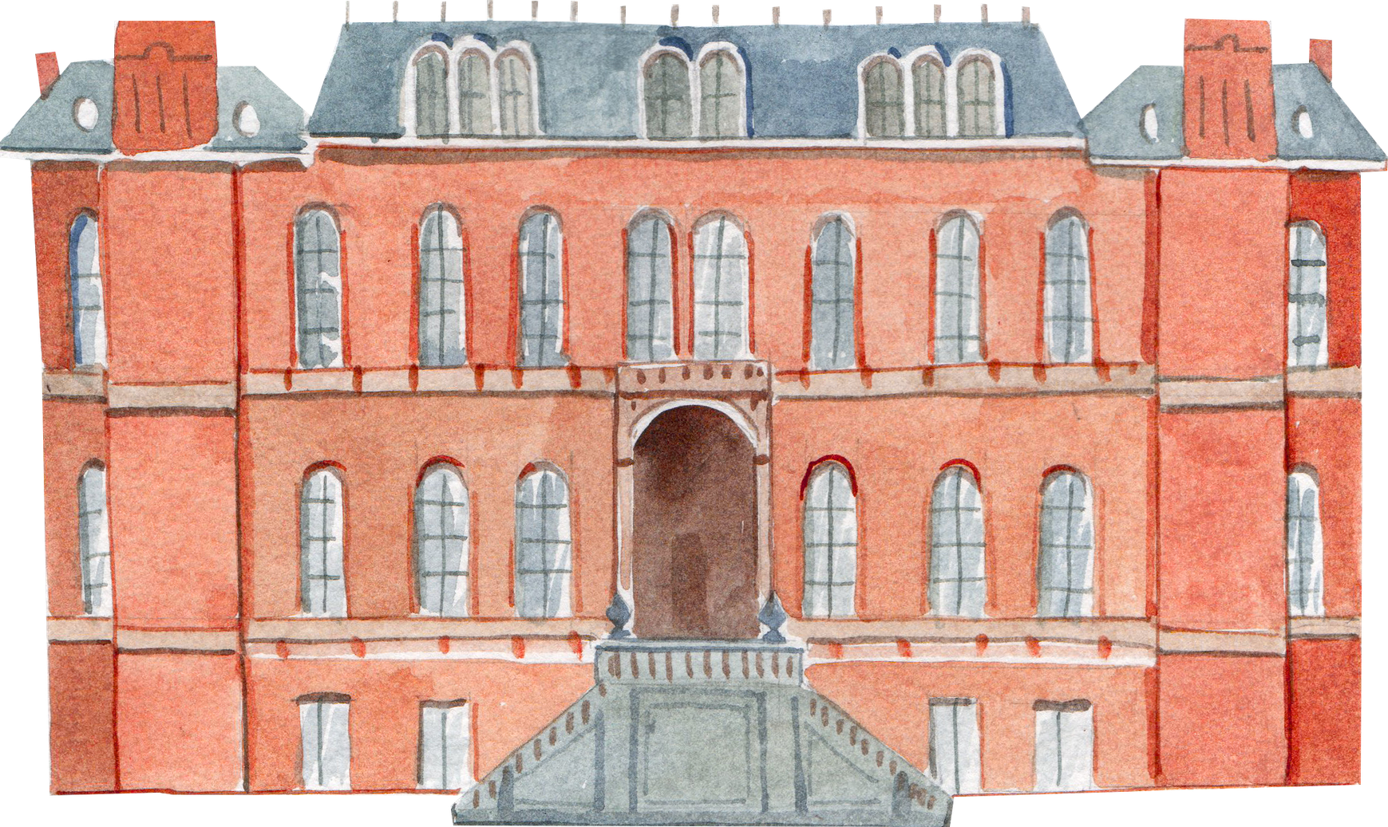

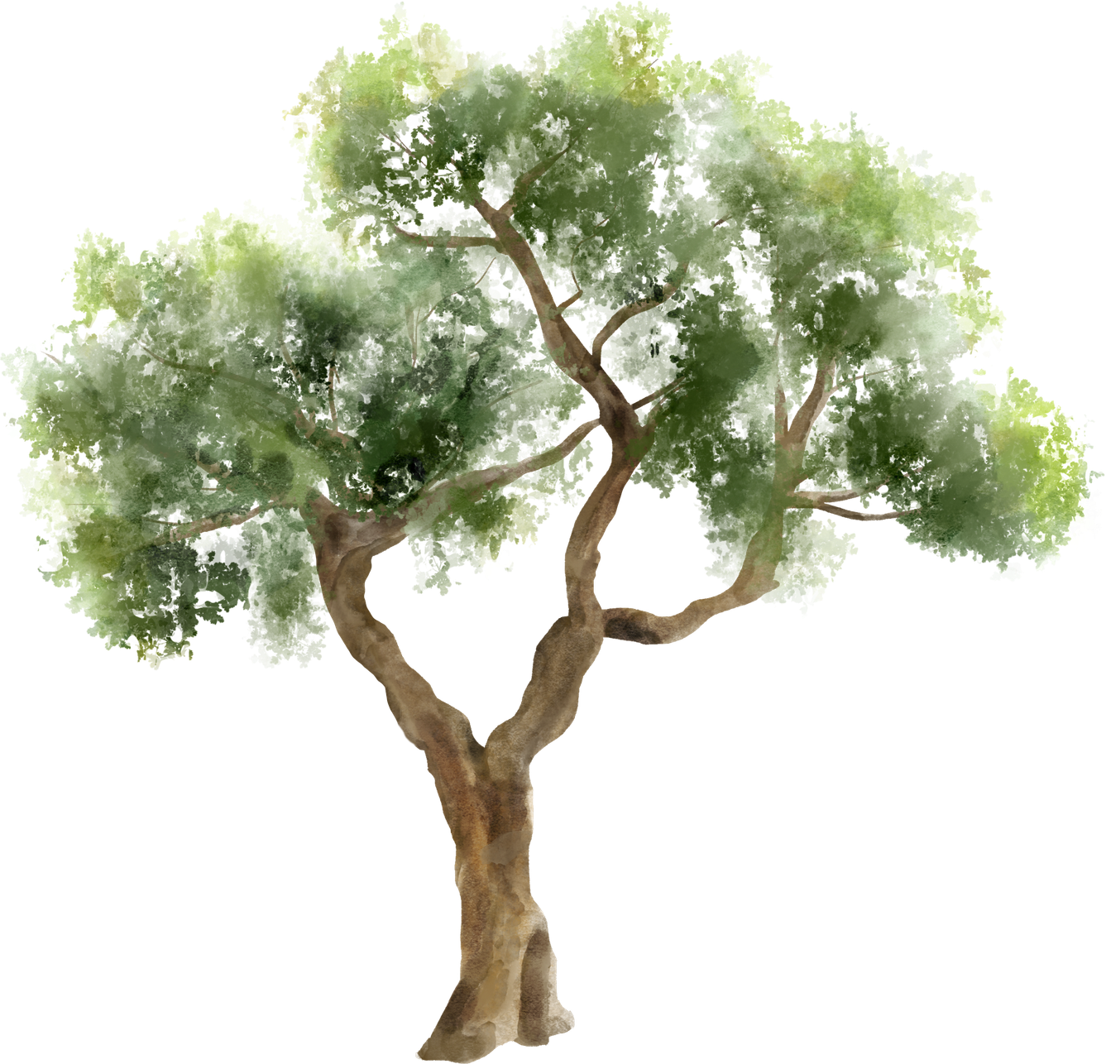
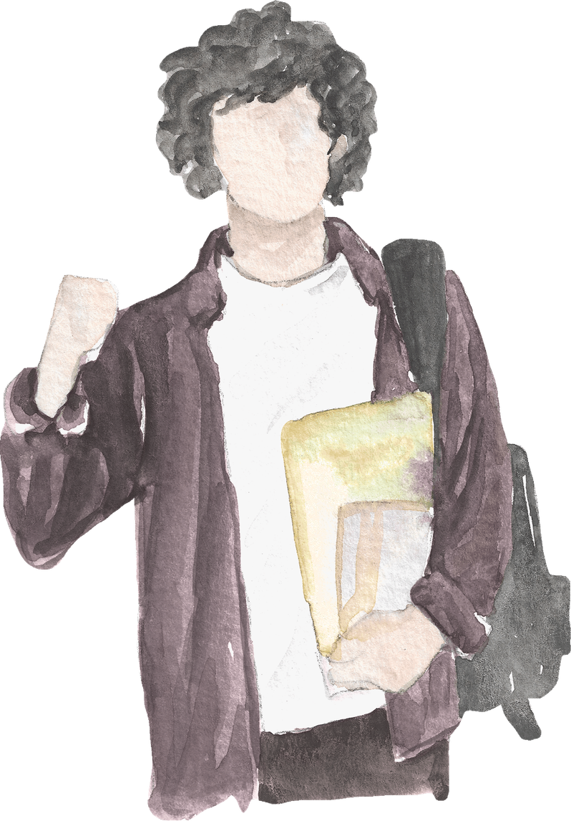
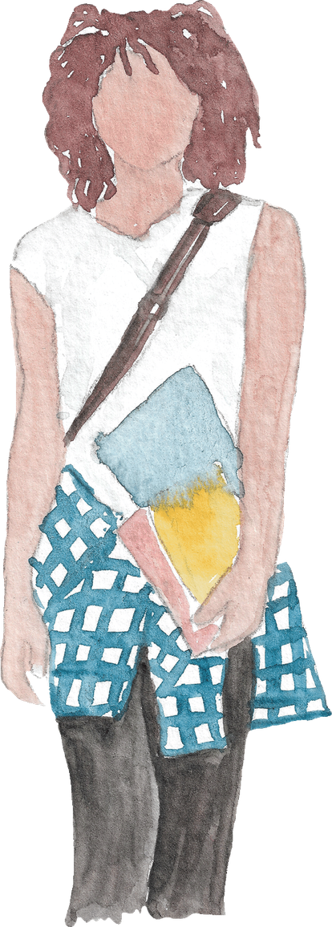
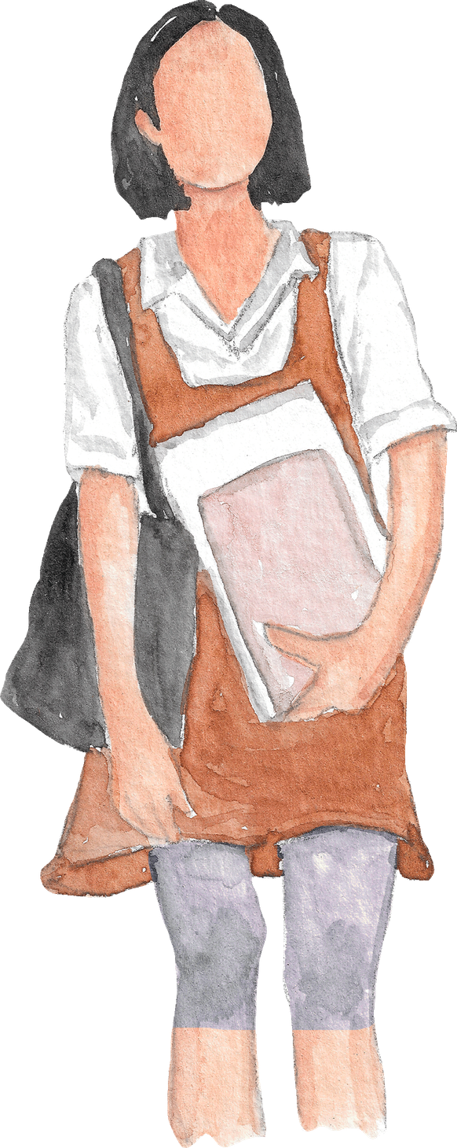
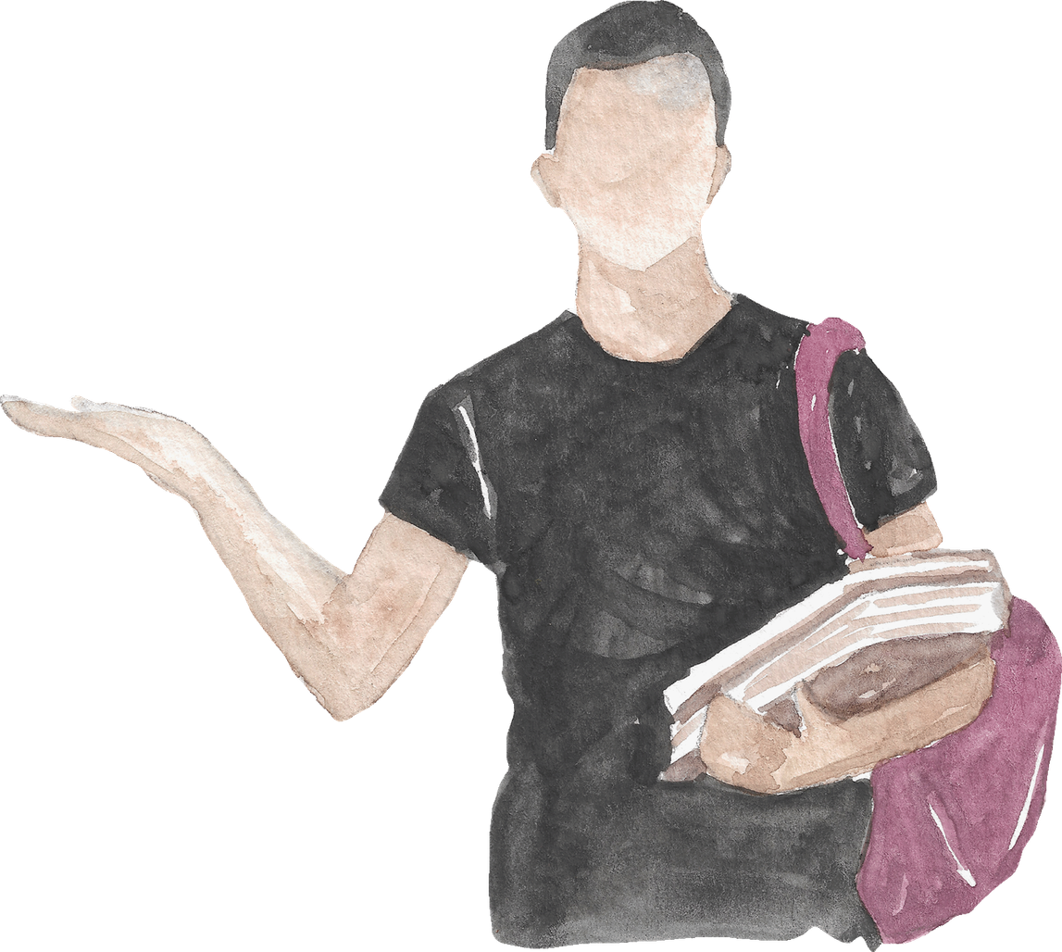

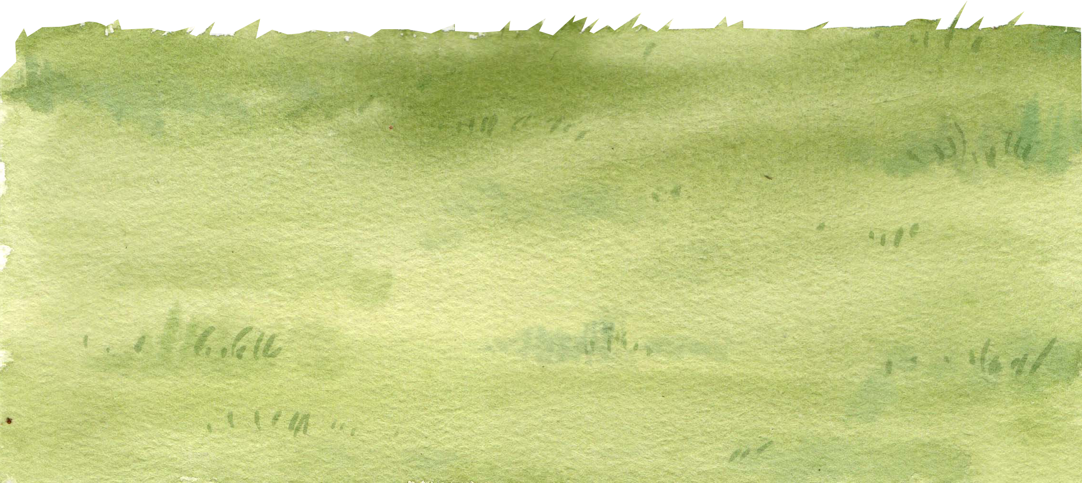



Școala Gimnazială Specială
„Maria Montessori” Bacău
Diseminare Erasmus+

Slide 2


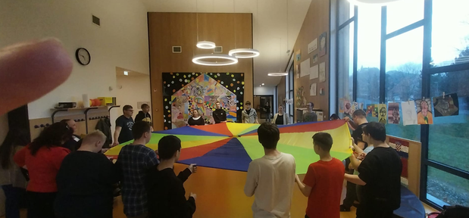


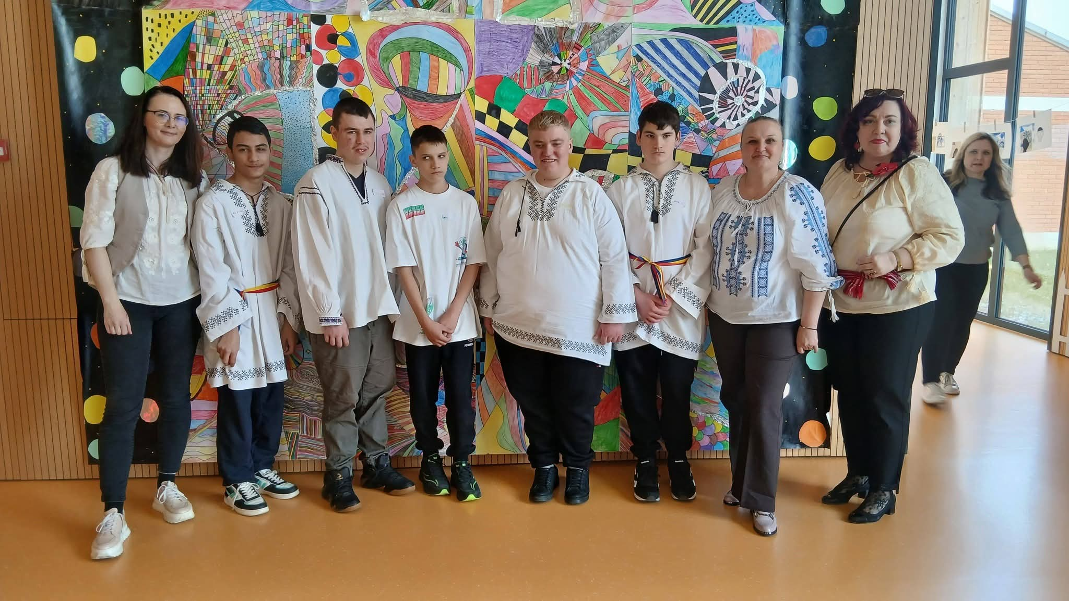
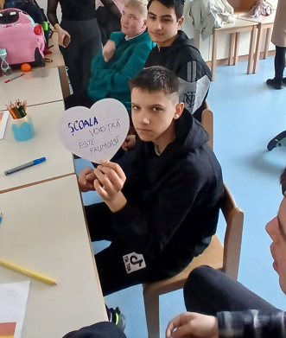

Abordări moderne în educația incluzivă înTretja Osnovna Šola Slovenj Gradec
Mobilitatea desfășurată în cadrul proiectului Erasmus+ 2025-1-RO01-KA121-SCH-000325112 a reprezentat o experiență educațională complexă, desfășurată sub forma unei activități de tip mobilitate de grup cu elevi cu cerințe educaționale speciale (CES) severe și moderate, realizată în Slovenia.
Activitățile desfășurate în cadrul mobilității Erasmus+ au fost bazate pe metode interactive și multisenzoriale, participanții fiind implicați activ în exerciții practice, ateliere creative, activități sportive și de reciclare. Atmosfera deschisă și colaborativă a încurajat comunicarea, integrarea și exprimarea liberă a fiecărui participant.

Slide 3

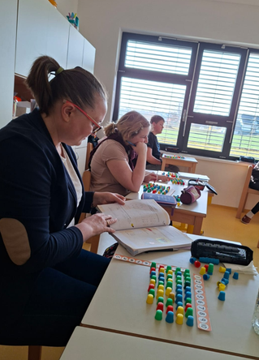


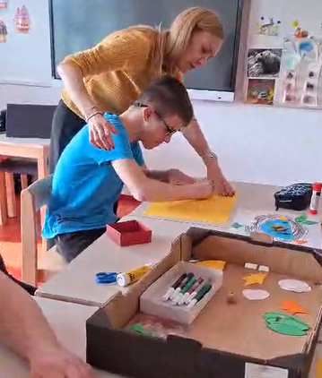
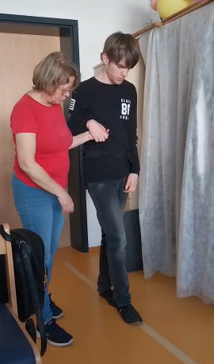
Erasmus+ 2025-1-RO01-KA121-SCH-000325112
Job shadowing-MARTIE 2026
Componenta de tip job shadowing a reprezentat una dintre cele mai valoroase părți ale mobilității, oferind oportunitatea de a observa direct modul de organizare al activităților educaționale și terapeutice desfășurate în cadrul Tretja Osnovna Šola Slovenj Gradec. Participarea la activitățile zilnice ale specialiștilor și cadrelor didactice a permis înțelegerea modului în care strategiile educaționale sunt adaptate permanent în funcție de nevoile fiecărui elev.
Experiența de job shadowing a facilitat totodată schimbul de bune practici între profesioniști din domeniul educației speciale și a oferit perspective noi asupra integrării principiilor incluziunii și educației verzi în activitățile școlare de zi cu zi. Observarea directă a acestor practici a contribuit la dezvoltarea profesională a participanților și la identificarea unor metode ce pot fi adaptate și valorificate ulterior în activitatea educațională proprie.

Slide 4
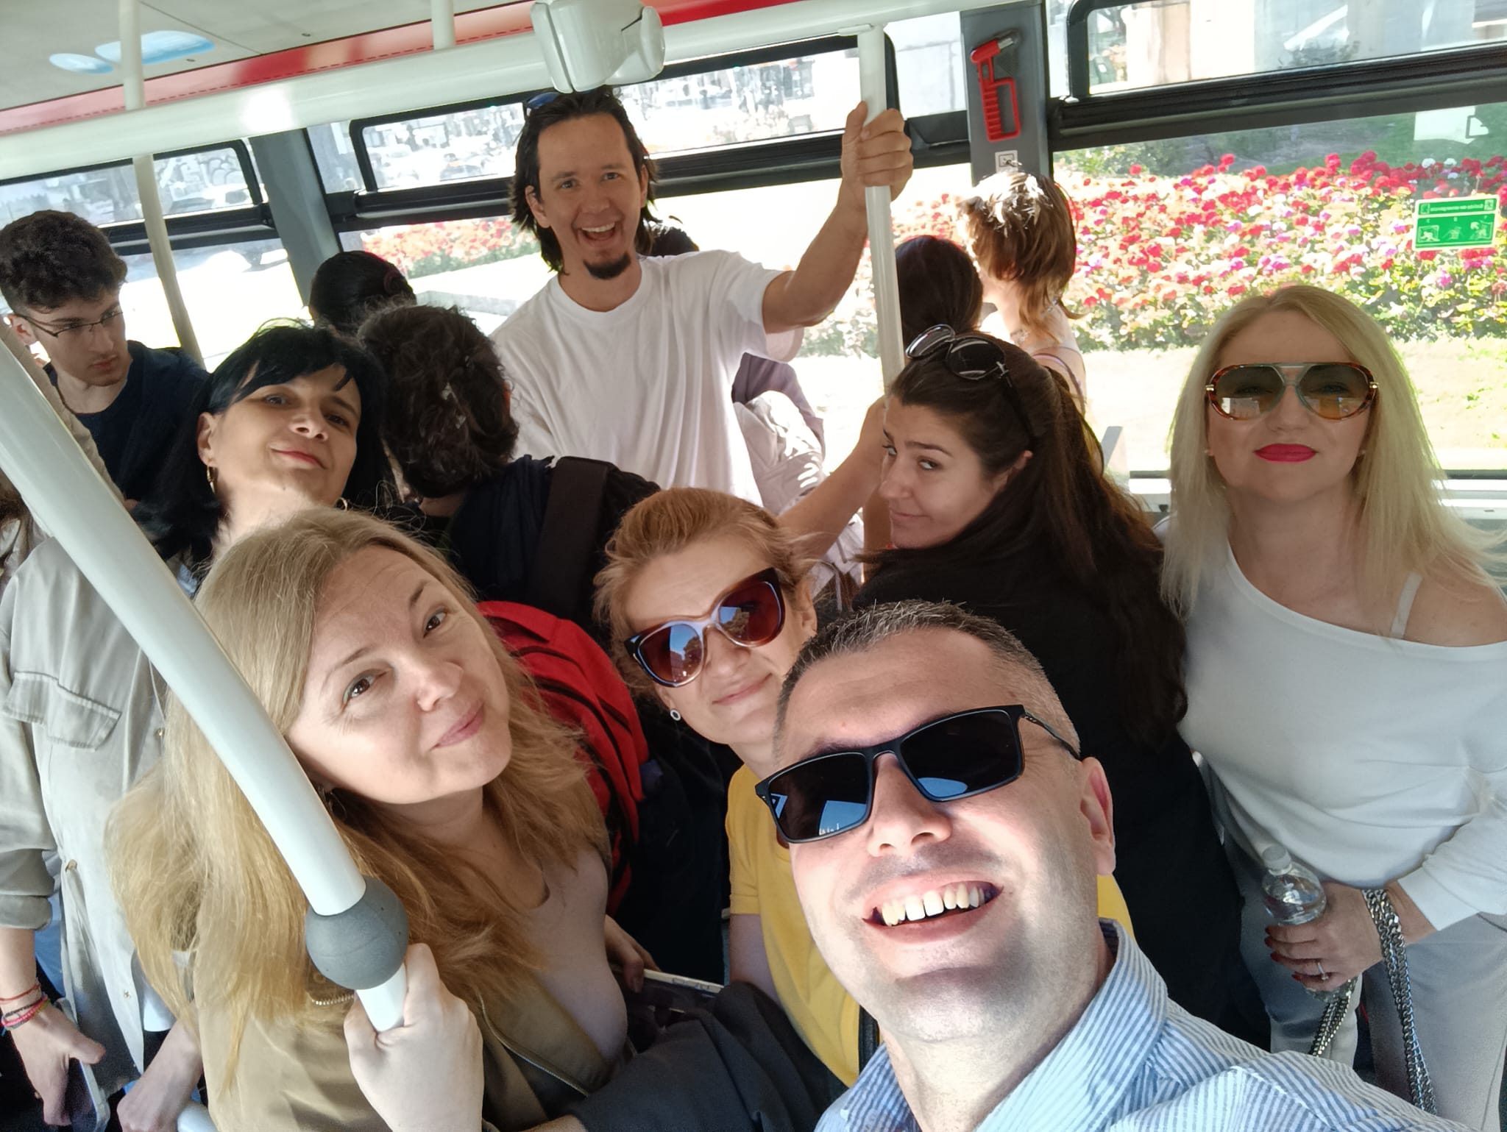
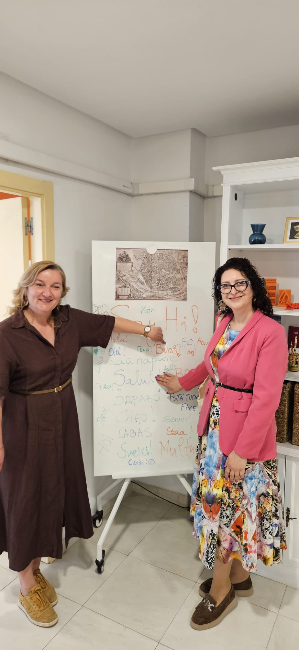
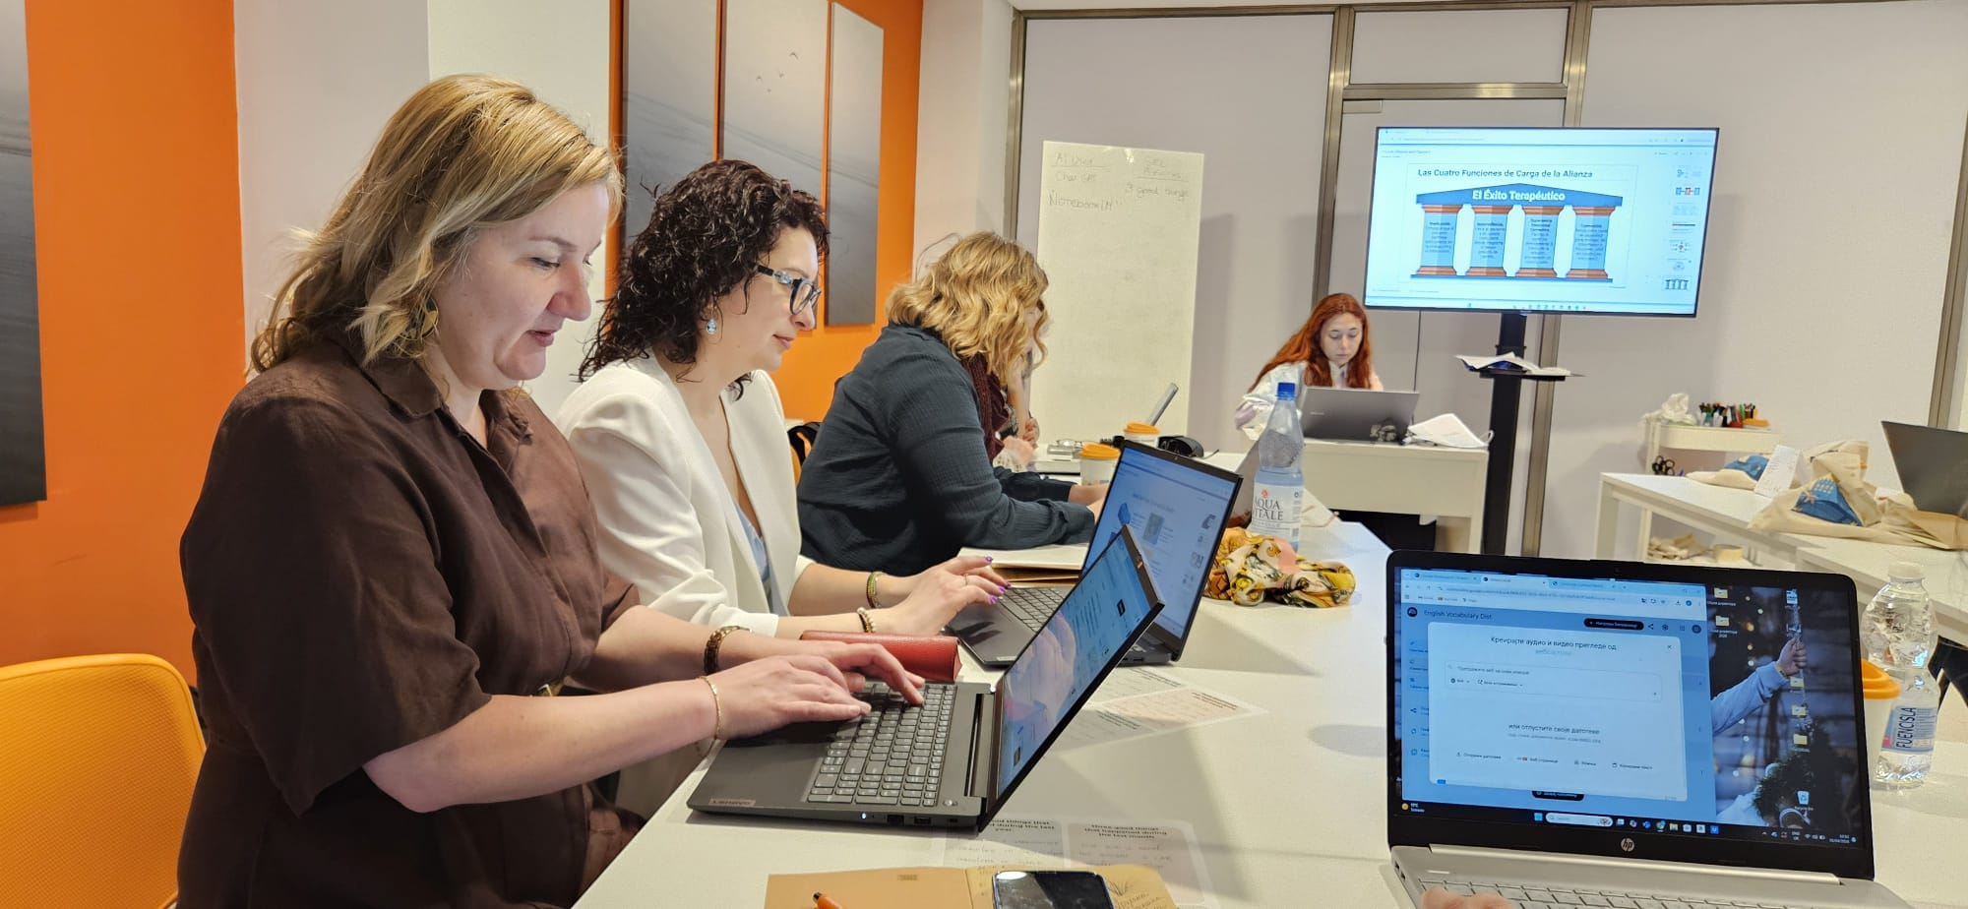
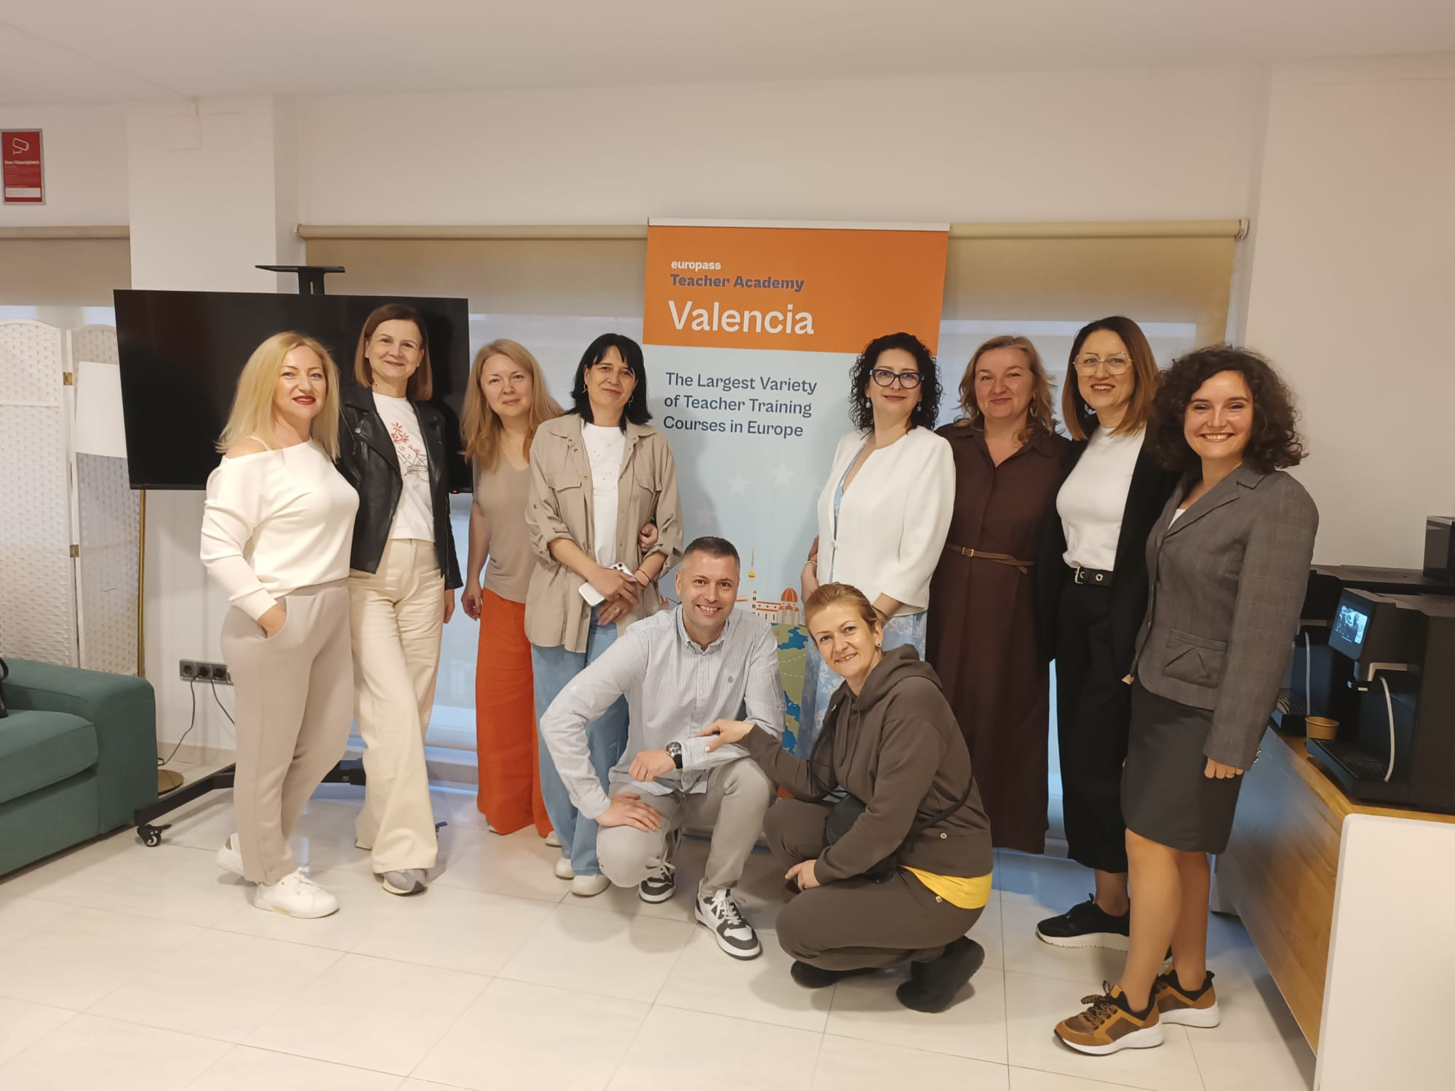
Cursuri
Spania, Valencia
30 martie – 04 aprilie 2026
Europass Teacher Academy
„SEL in the Digital Age: Leveraging AI for Student Well-being and Success”
,,ICT Basic Tools for Gamification and 21st Century Skills’’
Țâmpu Roxana, Popa Irina, Constantin Carmen, Apostolescu Anișoara
🔍 Pe parcursul acestei săptămâni, participanții au explorat: relația dintre inteligența artificială și învățarea socio-emoțională, utilizarea platformelor digitale și a instrumentelor AI în educație, proiectarea unor planuri personalizate pentru implementarea SEL la clasă, dezvoltarea competențelor emoționale ale elevilor, strategii de empatie, colaborare și rezolvarea conflictelor.

Slide 5
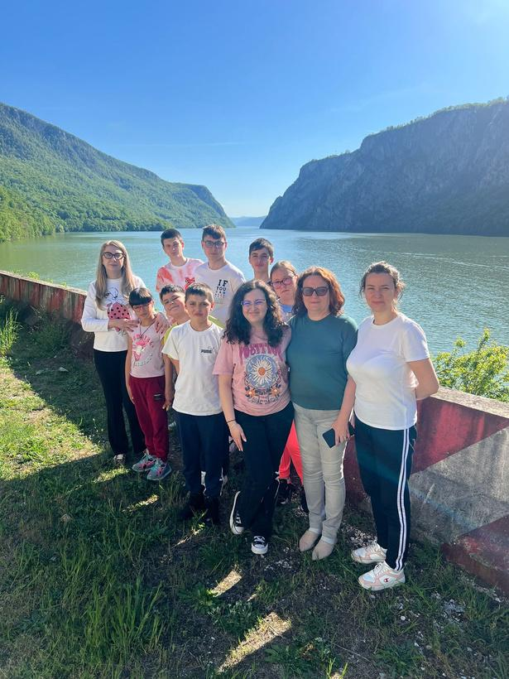
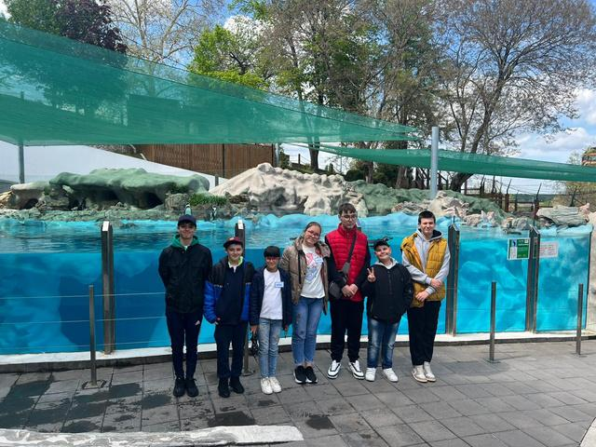
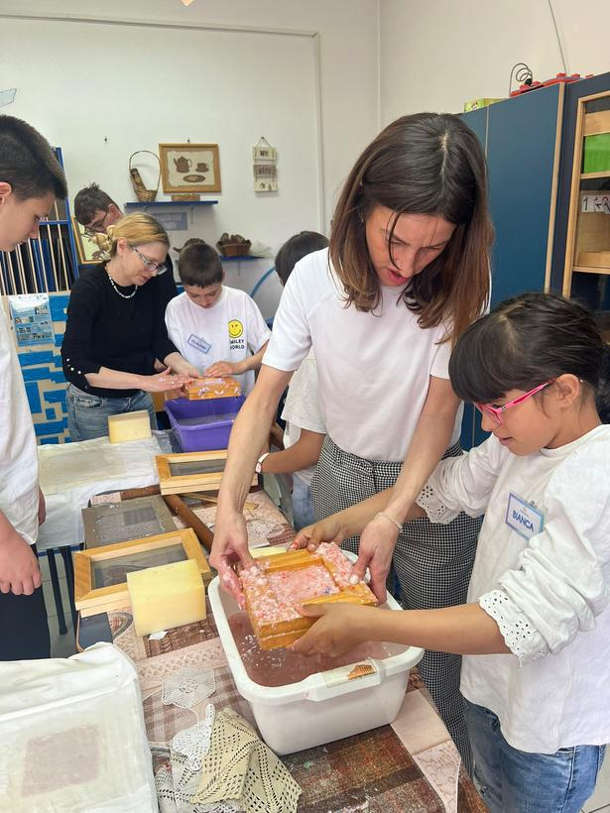
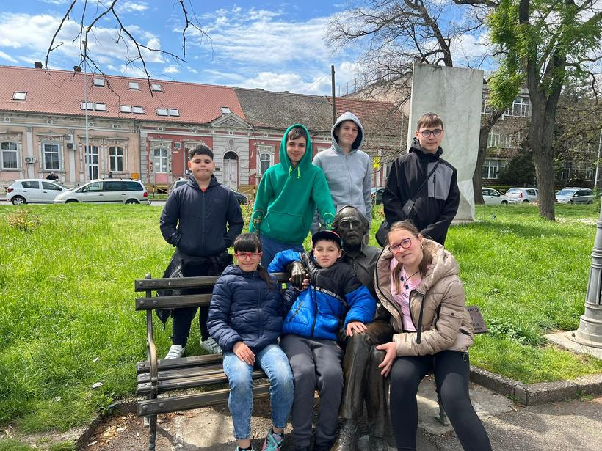
Mobilitate cu elevi în Serbia
7 elevi însoțiți de 3 cadre didactice, Belgrad, Serbia
20-24 aprilie 2026
Prof. Trif Raluca, Prof. Vraciu Adriana, Prof. Eghet Oana

Slide 6
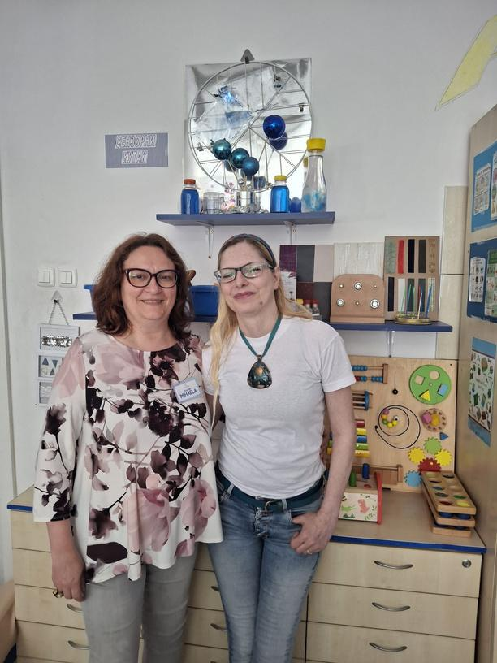
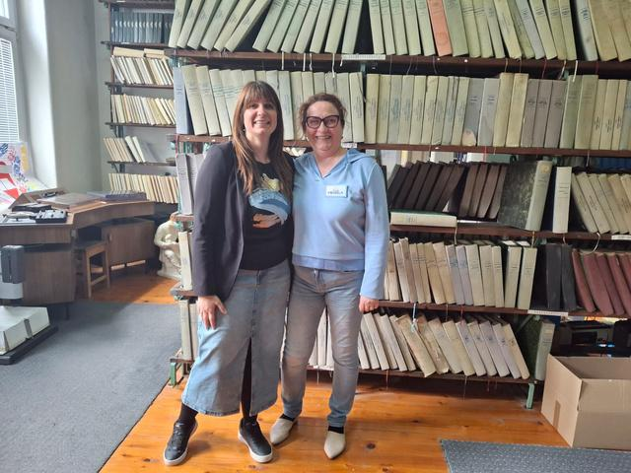
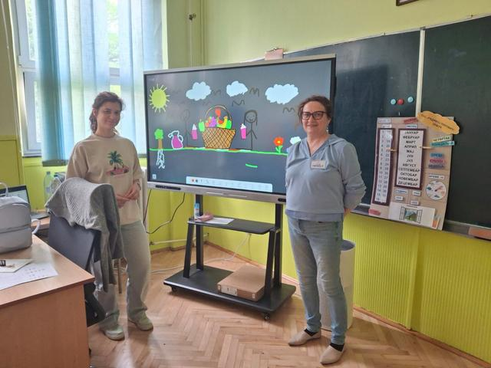
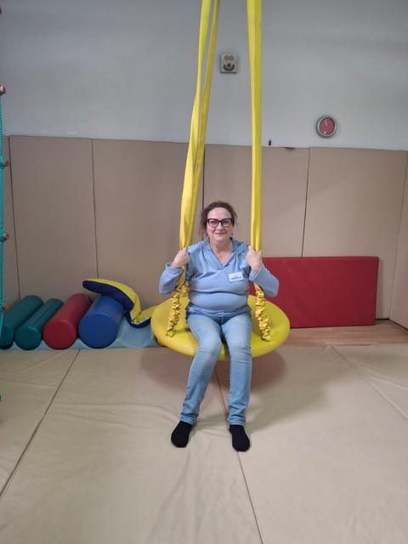
Mobilitate de tip job shadowing în Serbia
Prof. Tabarcea Mihaela, Belgrad Serbia
20-24 aprilie 2026

Slide 7
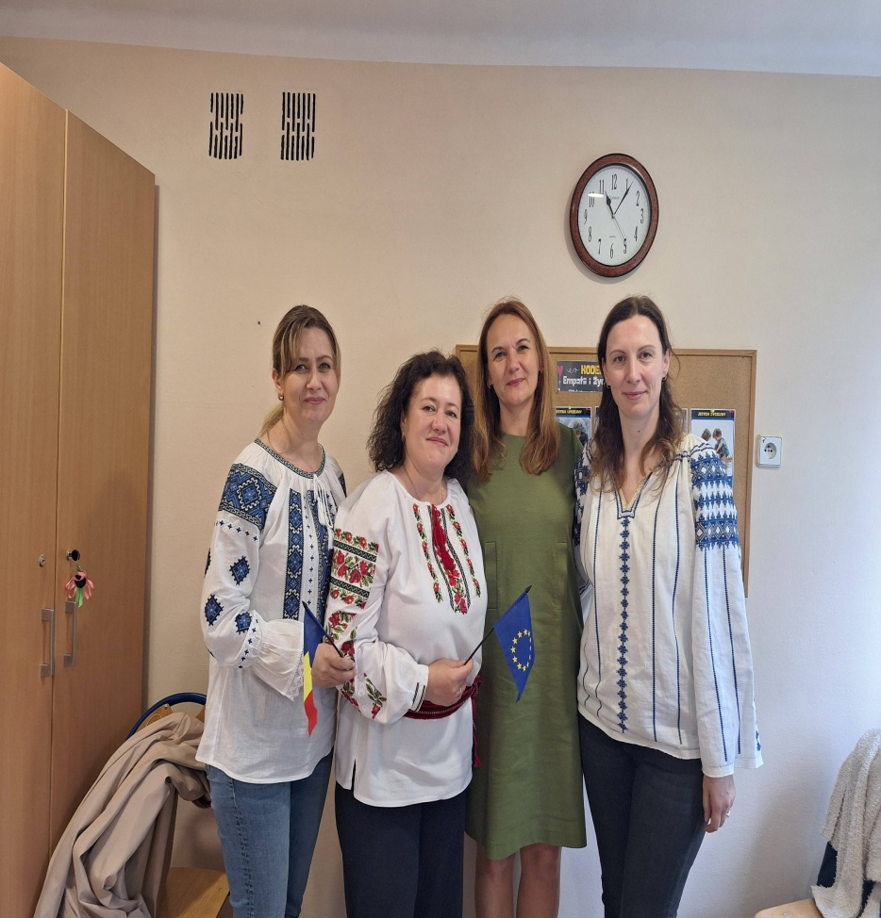
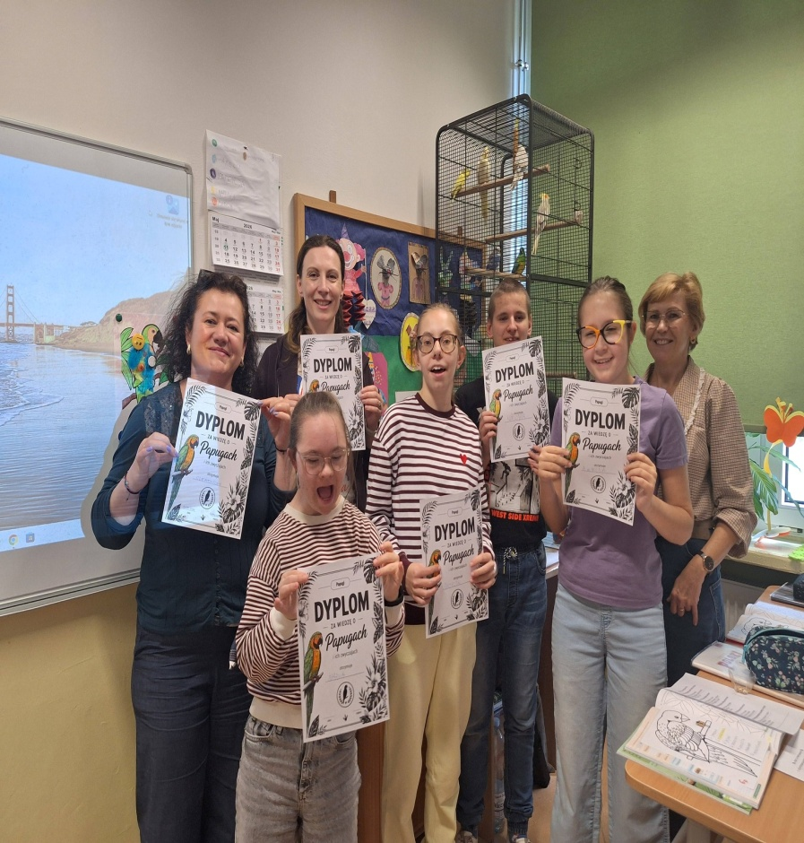
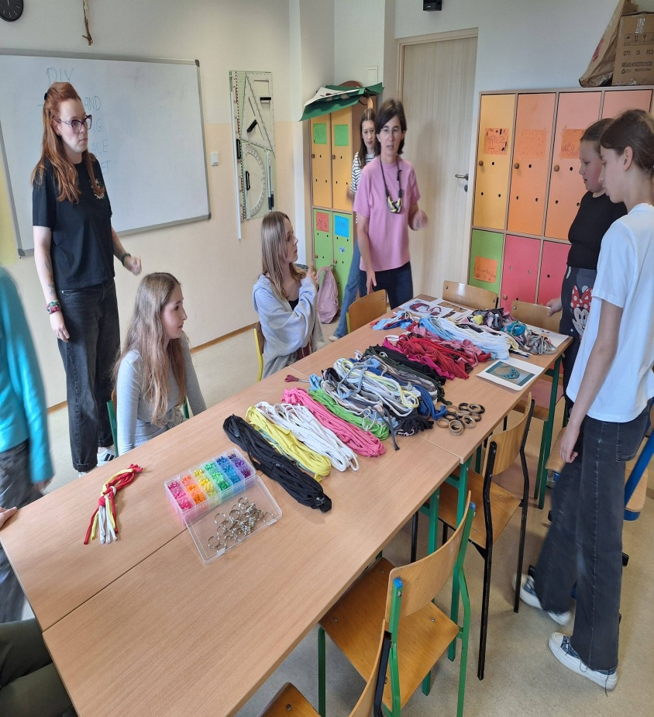
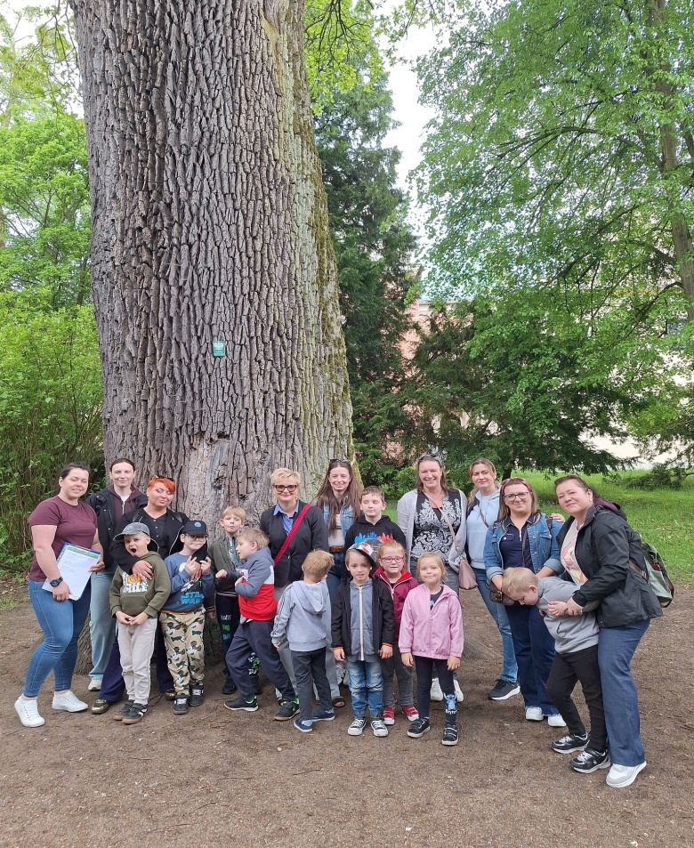
JOB SHADOWING
RYBNIK, POLONIA – 18.05.2026-22.05.2026
Prof. Ciuraru Clementina; Prof. Zaharia Mihaela; Prof. Spiridon Roxana
Experiența desfășurată în Rybnik, Polonia a reprezentat o oportunitate valoroasă pentru crearea unor legături importante, descoperirea unor noi perspective educaționale și schimbul de bune practici într-un context european. Participanții au avut posibilitatea de a observa metode interactive de lucru individual și în echipă, strategii de dezvoltare a creativității și responsabilității ecologice, integrarea educației pentru mediu în activitățile școlare, utilizarea resurselor digitale în lucrul cu elevii cu nevoi speciale.

Slide 8
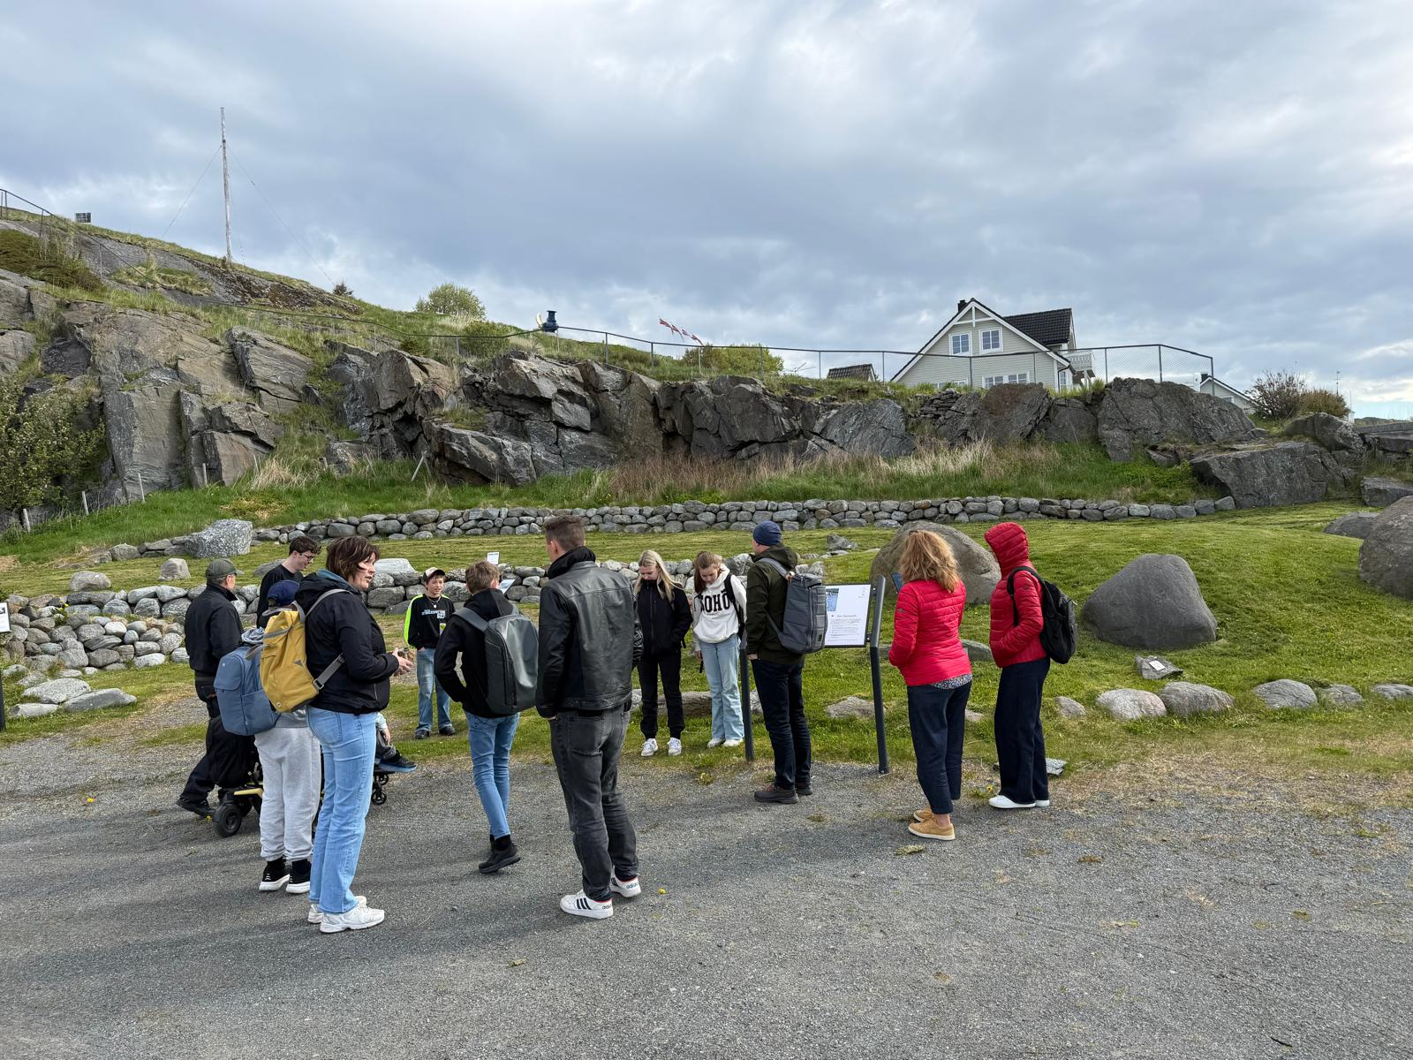
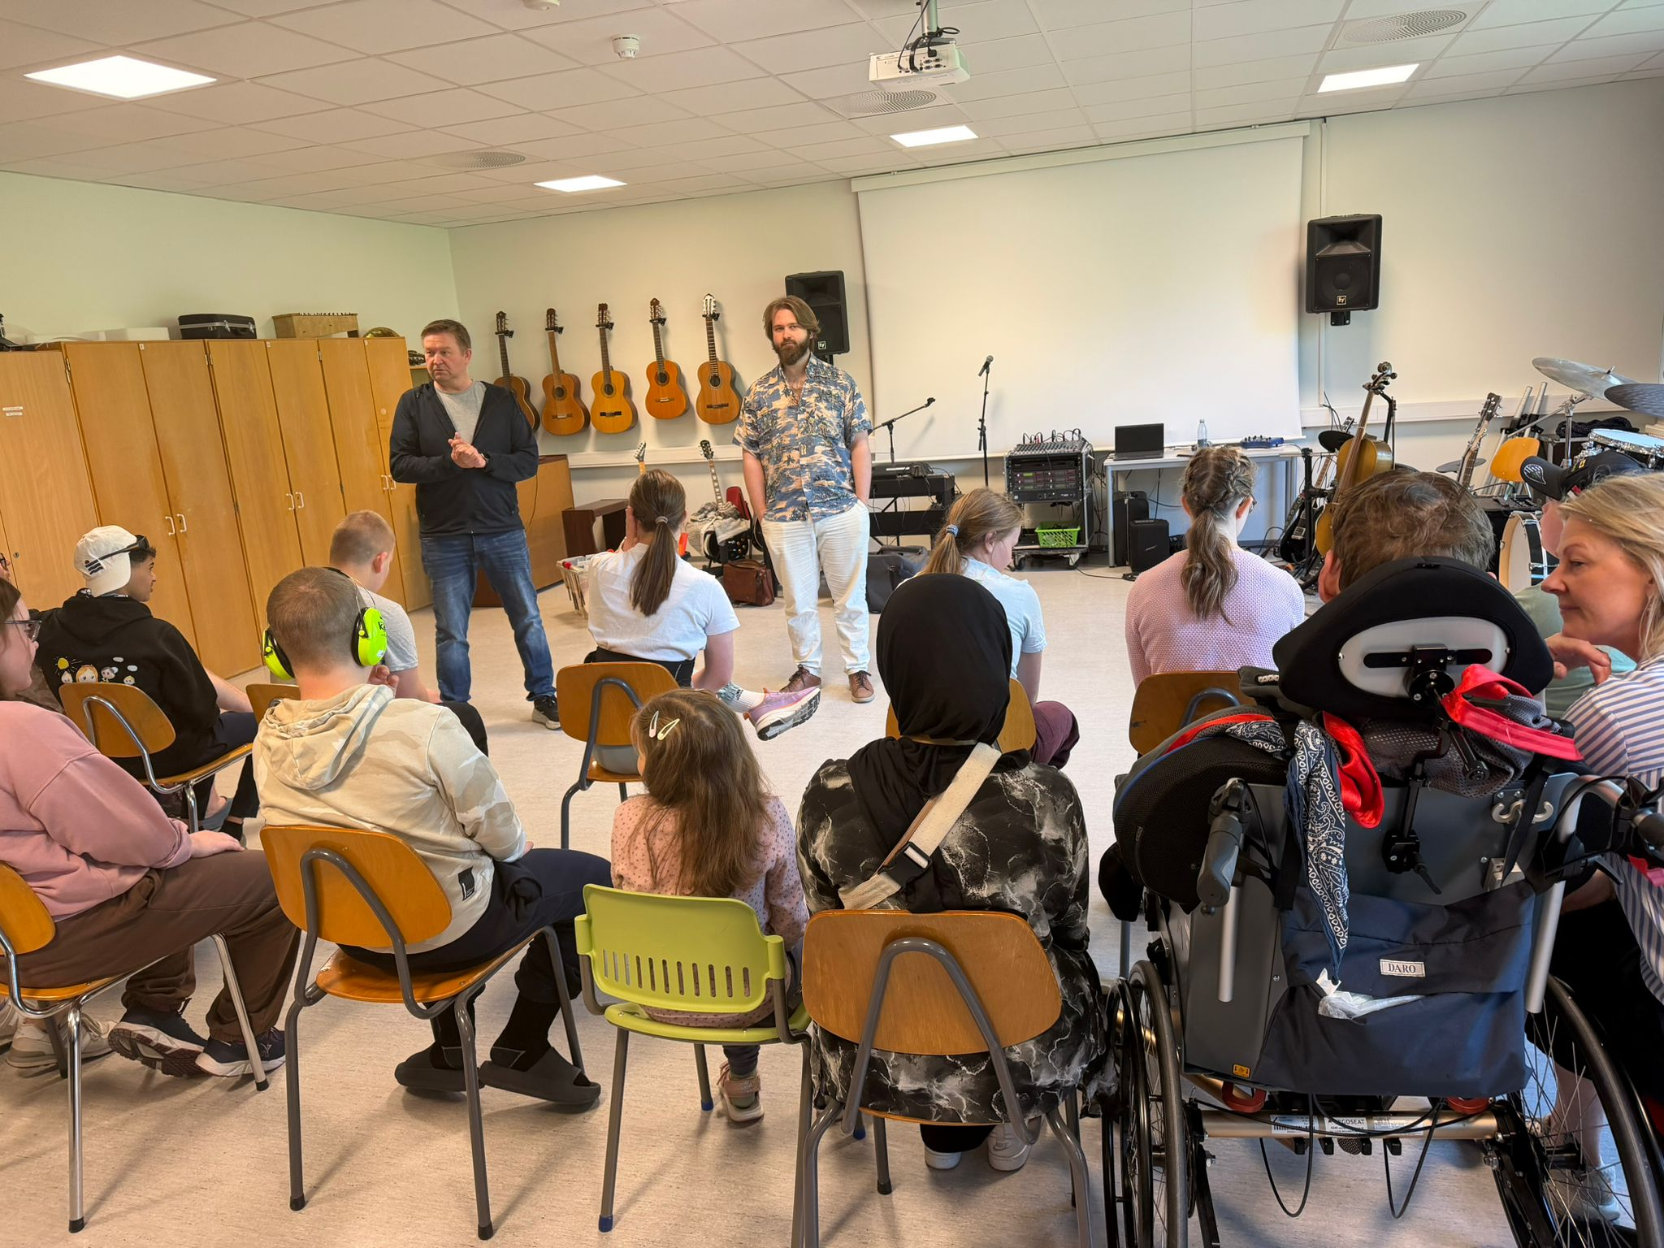
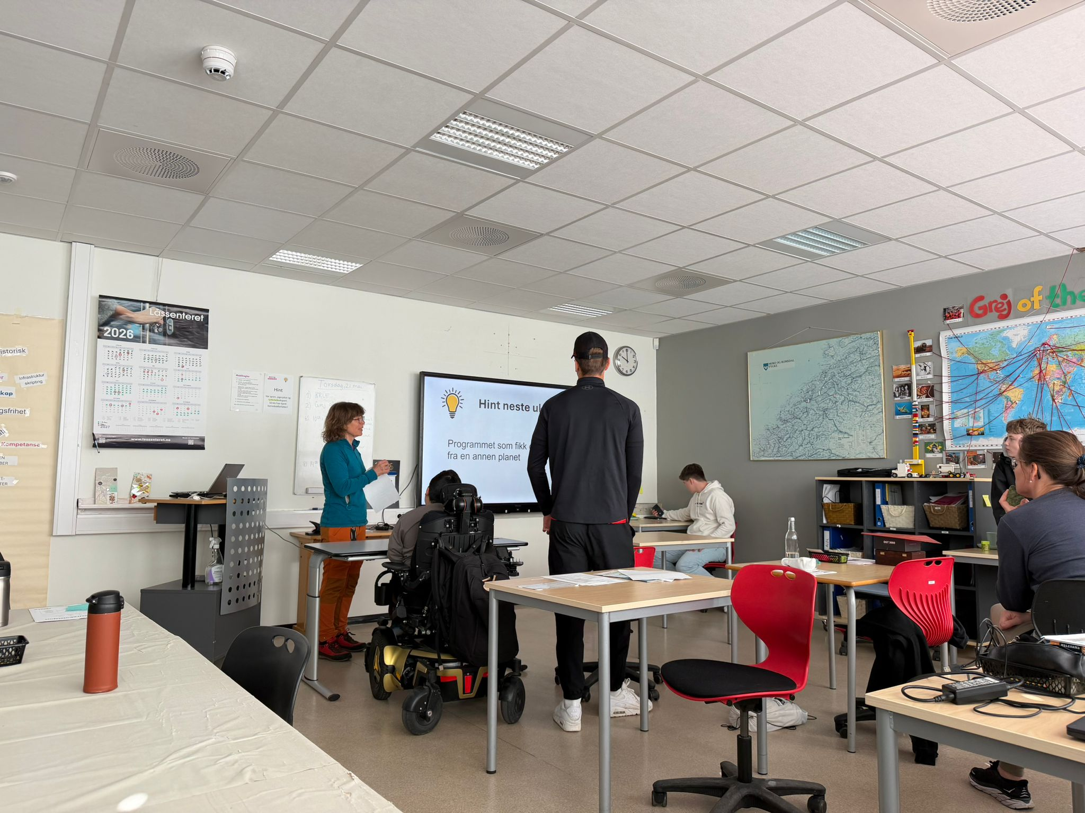
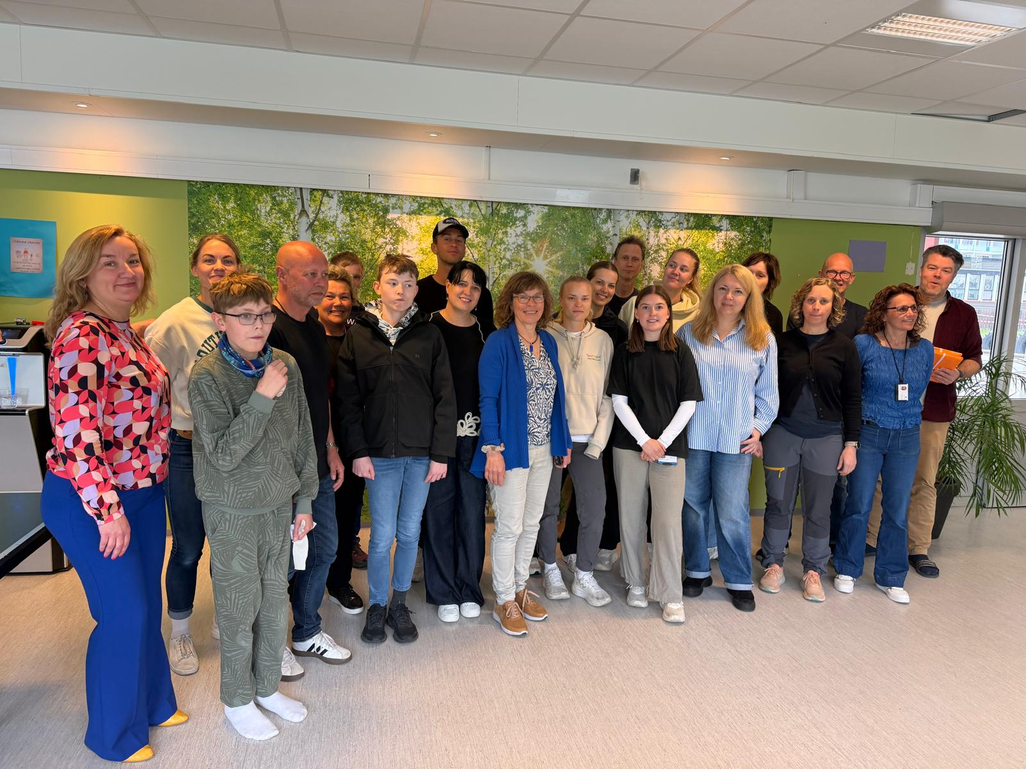

Job shadowing, Molde, Norvegia, 18-22 mai
Tondergard skole og ressurssenter
Participanti: Tâmpu Roxana, Apostolescu Anișoara, Constantin Carmen

Slide 9

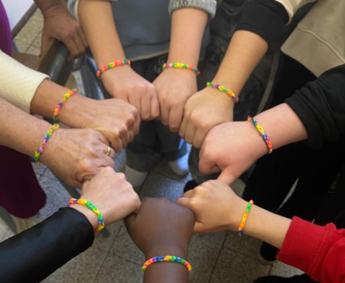
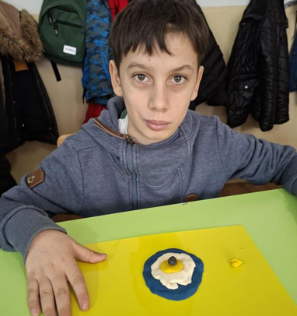
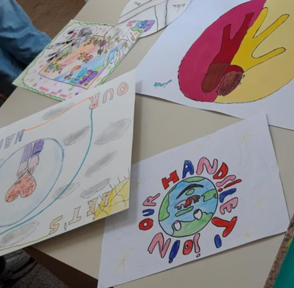



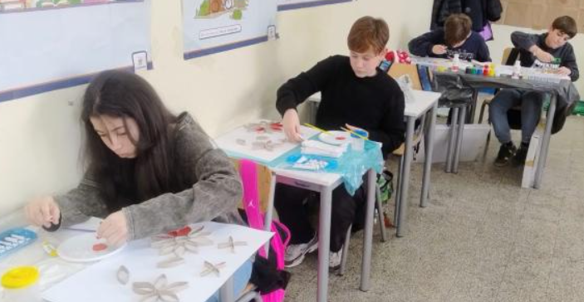
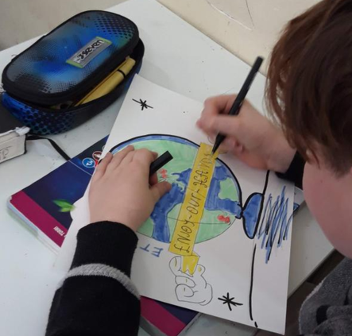
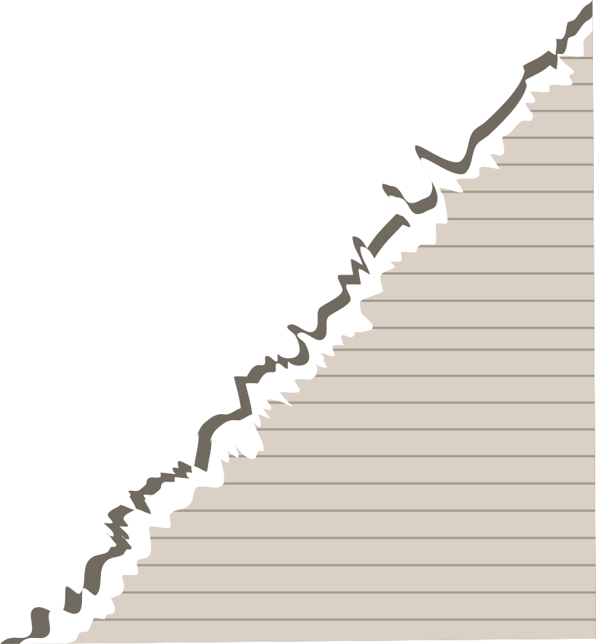

Pe parcursul proiectului, elevii au realizat activități online și offline, prezentări, materiale creative și întâlniri virtuale. Proiectul contribuie la dezvoltarea spiritului de echipă și la consolidarea relațiilor interculturale într-un mediu educațional modern și colaborativ.
🎯 Obiective
  Dezvoltarea colaborării și comunicării între elevi din diferite țări
  Promovarea valorilor europene: respect, toleranță și incluziune
  Îmbunătățirea competențelor digitale și lingvistice
  Stimularea creativității prin activități comune
  Încurajarea muncii în echipă și a schimbului de idei
🌎 Țări și școli participante
  România – Școala Gimnazială Specială Maria Montessori, Liceul Solomon Haliță
  Turcia – Müşir Zeki Paşa Secondary School
  Italia – Caporale
  Portugalia – AE Vale do Tamel, Lijó Barcelos
  Grecia – 3o GYMNASIO VEROIAS Public Junior High School

Slide 10



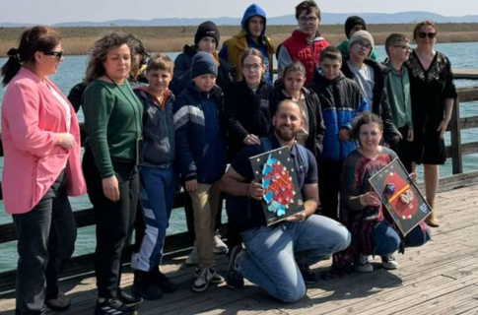
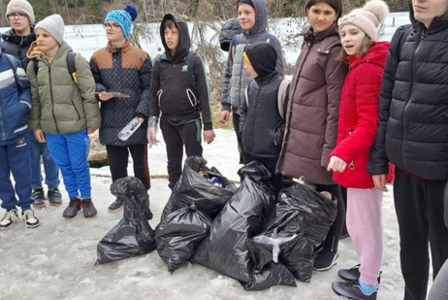

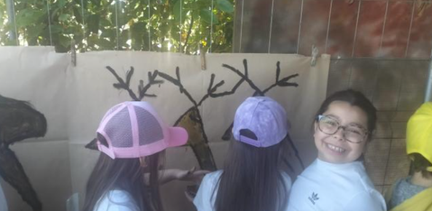
🌿 Culture connects us. Nature inspires us. Together we protect our heritage!
Participanți
România – Secondary School No. 7, Galați
România – Maria Montessori Secondary Special School, Bacău
Grecia – 8th Primary School of Orestiada
Turcia – Mersinli Ş.A.U Secondary School
Turcia – Mersinli Şehit Ahmet Uludağ Secondary School
Bosnia și Herțegovina – Prva osnovna škola, Ilidža, Sarajevo
Italia – I.C.S. Calì Linguaglossa (CT)
Italia – I.C. Tempesta, Lecce
Pe parcursul proiectului, elevii vor cerceta și prezenta patrimoniul cultural și natural local folosind instrumente digitale moderne. Vor crea postere, videoclipuri, expoziții online și prezentări interactive, colaborând cu parteneri din alte țări. Activitățile vor evidenția modul în care patrimoniul unește oamenii și contribuie la o identitate globală comună.
🎯 Obiective
  Promovarea valorilor UNESCO și a patrimoniului cultural și natural
  Dezvoltarea respectului pentru diversitate culturală și mediu
  Îmbunătățirea competențelor digitale prin utilizarea instrumentelor online
  Încurajarea colaborării internaționale între elevi și profesori
  Formarea elevilor ca „ambasadori ai patrimoniului”

